Slide 1
Шта све знамо о грађевинским машинама
Грађевинске машине служе да нам олакшају грађевинске радове.

Slide 2
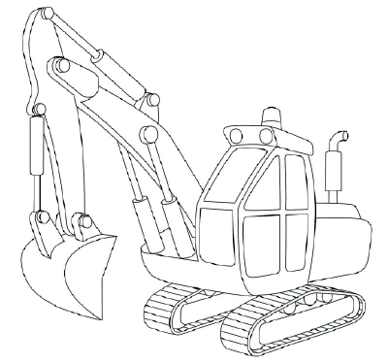
Грађевинске машине делимо према врсти радова у грађевинарству.
Знаш ли неку грађевинску машину за земљане радове?
То су булдожери, багери, утоваривачи...

Slide 3
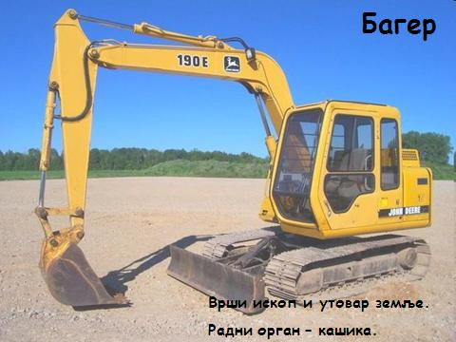
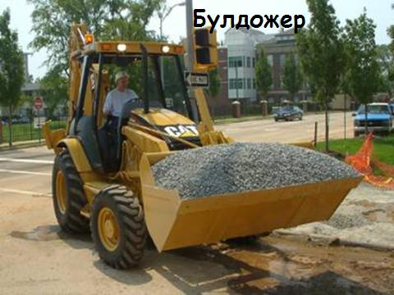
Ево неких грађевинских машина

Slide 4
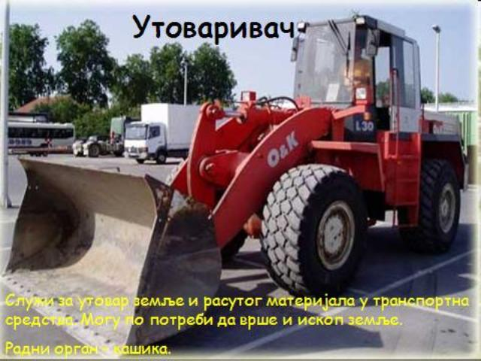
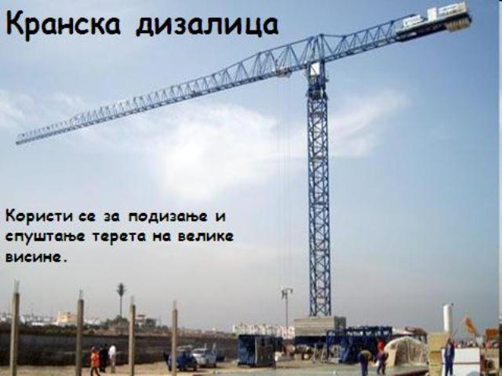

Slide 5
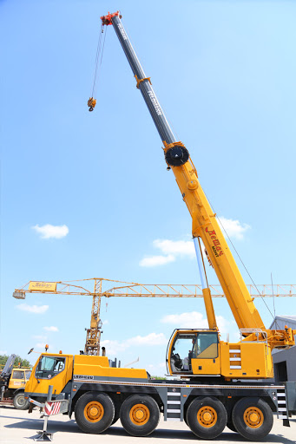
Знаш ли неку машину за дизање терета?
То су дизалице, кранови, ауто или камион дизалице, грађевинки лифт.
На слици је ауто-камион дизалица.

Slide 6
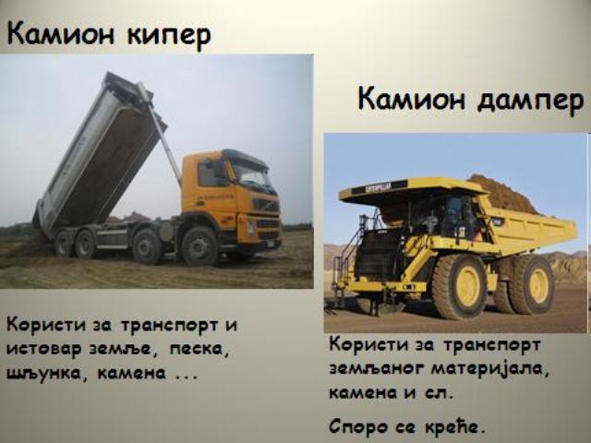
Знаш ли неку машину за превоз или вучу терета?
То су камиони, кипери, утоваривачи, виљушкари...

Slide 7
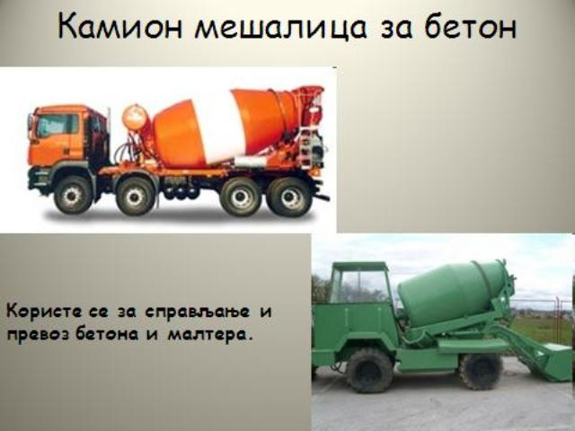
Ево још неких грађевинских машина...

Slide 8
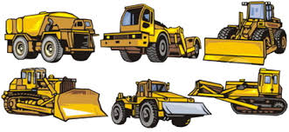

Slide 9
